Slide 1
Ingeniería de Software II
SPRINT FINAL
DomiciliosUQ
INTEGRANTES
LUIS GARCES
JULIAN GARCIA
CRISTIAN SOTO
HECTOR VILLALBA
CARLOS QUEZADA
UNIVERSIDAD DEL QUINDIO
INGENIERÍA DE SISTEMAS Y COMPUTACIÓN

Slide 2
Que Herramientas fueron Empleadas.
000WebHost, como hosting gratuito
ScrumDesk, para control de historias de usuario
GitHub, como sistema control de versiones y repositorio.
Ionick: es un es framework hibrido para aplicaciones móviles basado en angular js, css y html5
Cordova: Es un motor de transformación para la parte html a móvil
Phonegap: es un framework para el desarrollo de aplicaciones móviles

Slide 3
Priorización
FUNCIONALIDAD | BENEFICIO RELATIVO | PENALIDAD RELATIVA | VALOR TOTAL | VALOR% | ESTIMADO | COSTO% | PRIORIDAD
HU1 | 8 | 8 | 16 | 6 | 3 | 4 | 1,5
HU2 | 5 | 8 | 13 | 5 | 2 | 2 | 2,5
HU3 | 5 | 8 | 13 | 5 | 2 | 2 | 2,5
HU4 | 8 | 8 | 16 | 6 | 2 | 2 | 3
HU5 | 8 | 8 | 16 | 6 | 3 | 4 | 1,5
HU6 | 8 | 8 | 16 | 6 | 2 | 2 | 3
HU7 | 5 | 5 | 10 | 4 | 2 | 2 | 2
HU8 | 8 | 8 | 16 | 6 | 3 | 4 | 1,5
HU9 | 8 | 5 | 13 | 5 | 8 | 9 | 0,56
HU10 | 5 | 5 | 10 | 4 | 8 | 9 | 0,44
HU11 | 8 | 8 | 16 | 6 | 5 | 6 | 1
HU12 | 5 | 5 | 10 | 4 | 8 | 9 | 0,44
HU13 | 5 | 5 | 10 | 4 | 3 | 4 | 1
HU14 | 6 | 7 | 13 | 5 | 5 | 6 | 0,83
HU15 | 9 | 8 | 17 | 6 | 3 | 4 | 1,5
HU16 | 8 | 7 | 15 | 6 | 8 | 9 | 0,67
HU17 | 9 | 8 | 17 | 6 | 8 | 9 | 0,67
HU18 | 8 | 9 | 17 | 6 | 5 | 6 | 1
HU19 | 9 | 8 | 17 | 6 | 5 | 6 | 1
 | 135 | 136 | 271 | 102 | 85 | 99

Slide 4
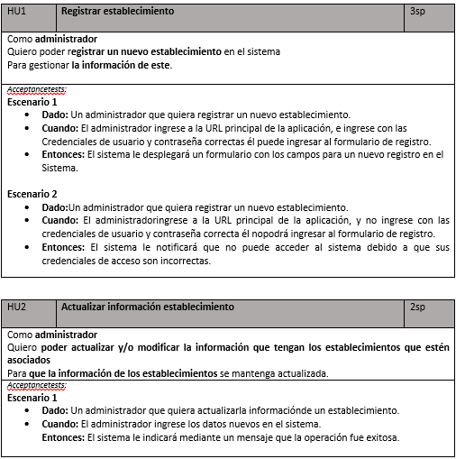
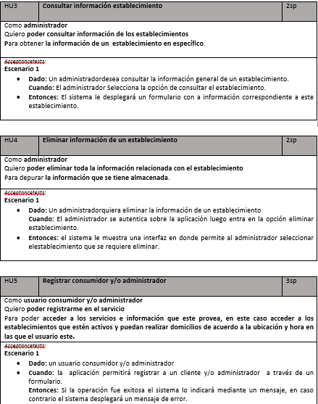
Product Backlog

Slide 5
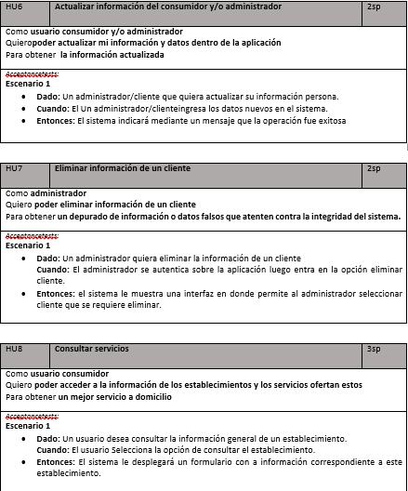
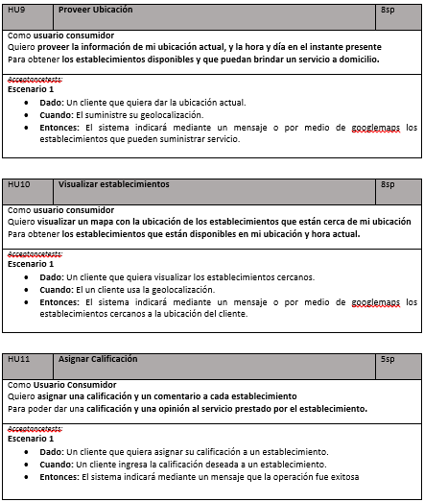
Product Backlog

Slide 6
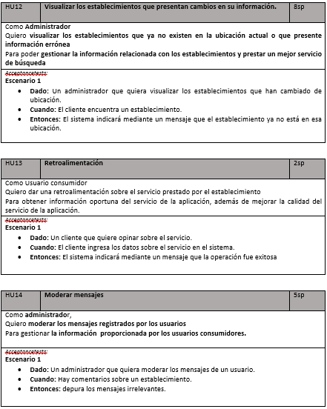
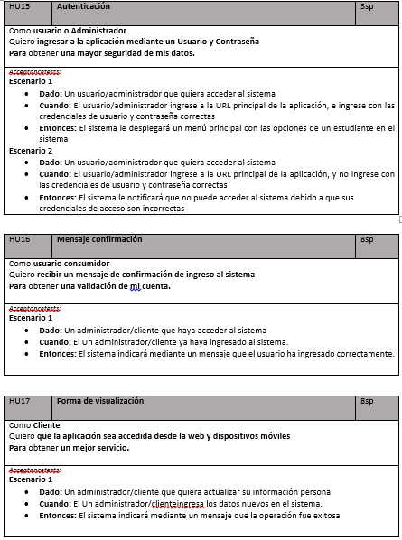
Product Backlog

Slide 7
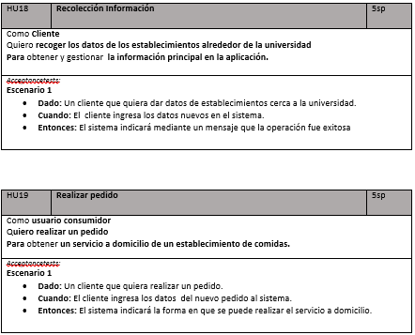
Product Backlog

Slide 8
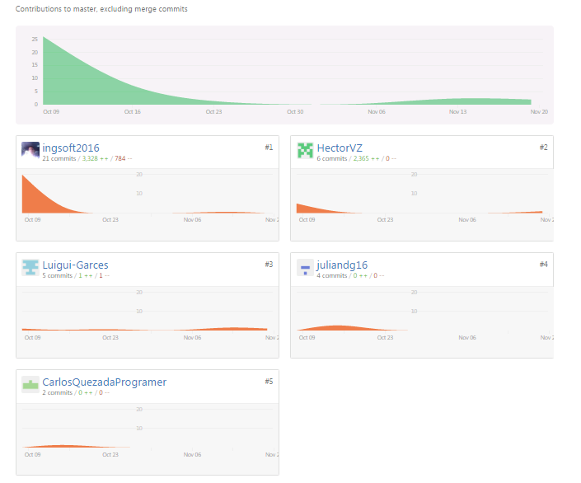
Reportes de GitHub

Slide 9
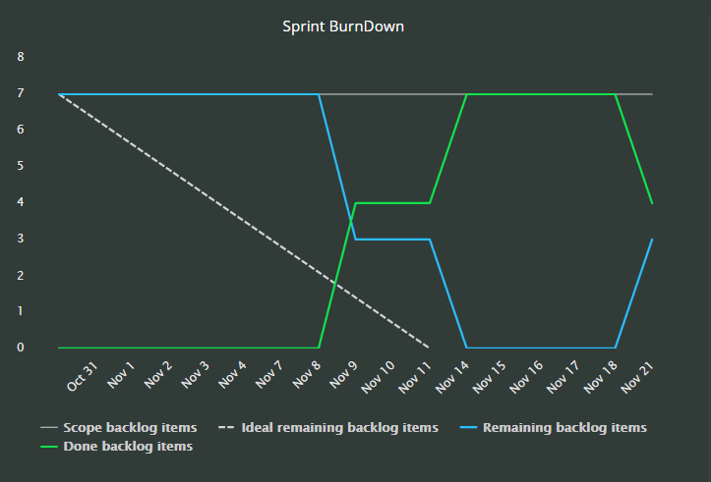
Reportes Generados por Scrumdesk

Slide 10
Cosas que salieron bien
La mayoría de las HU fueron desarrolladas en su totalidad, tales como mostrar la ubicación de los establecimientos en el mapa, realizar un pedido, mostrar los productos que ofrece un establecimiento, la interfaz gráfica, además de los CRUD de la aplicación.

Slide 11
Cosas por mejorar
Faltó mas compromiso por parte del grupo de trabajo para desarrollar y gestionar las HU a tiempo.
Para el sprint 2 faltaron algunas HU por desarrollar.
EL sprint final no fue completado en su totalidad.
La aplicación todavía le faltan algunas funcionalidades.

Slide 12
GRACIAS POR LA ATENCIÓN

Slide 13
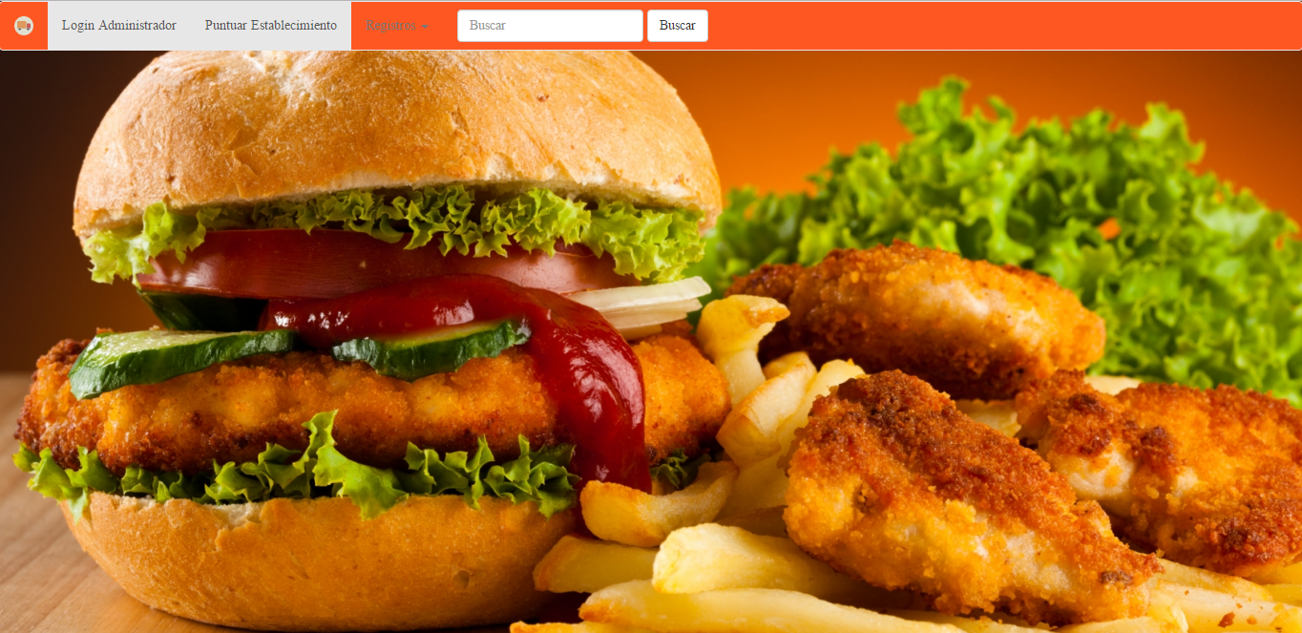
Demo de la aplicación
http://ingsoft2016uq.comli.com/proyectosoft2/pagina1(modificada).php

